Slide 1
Коллектив
МДОАУ «ЦРР-д/с № 120 г.Орска «Крепыш»

Slide 2
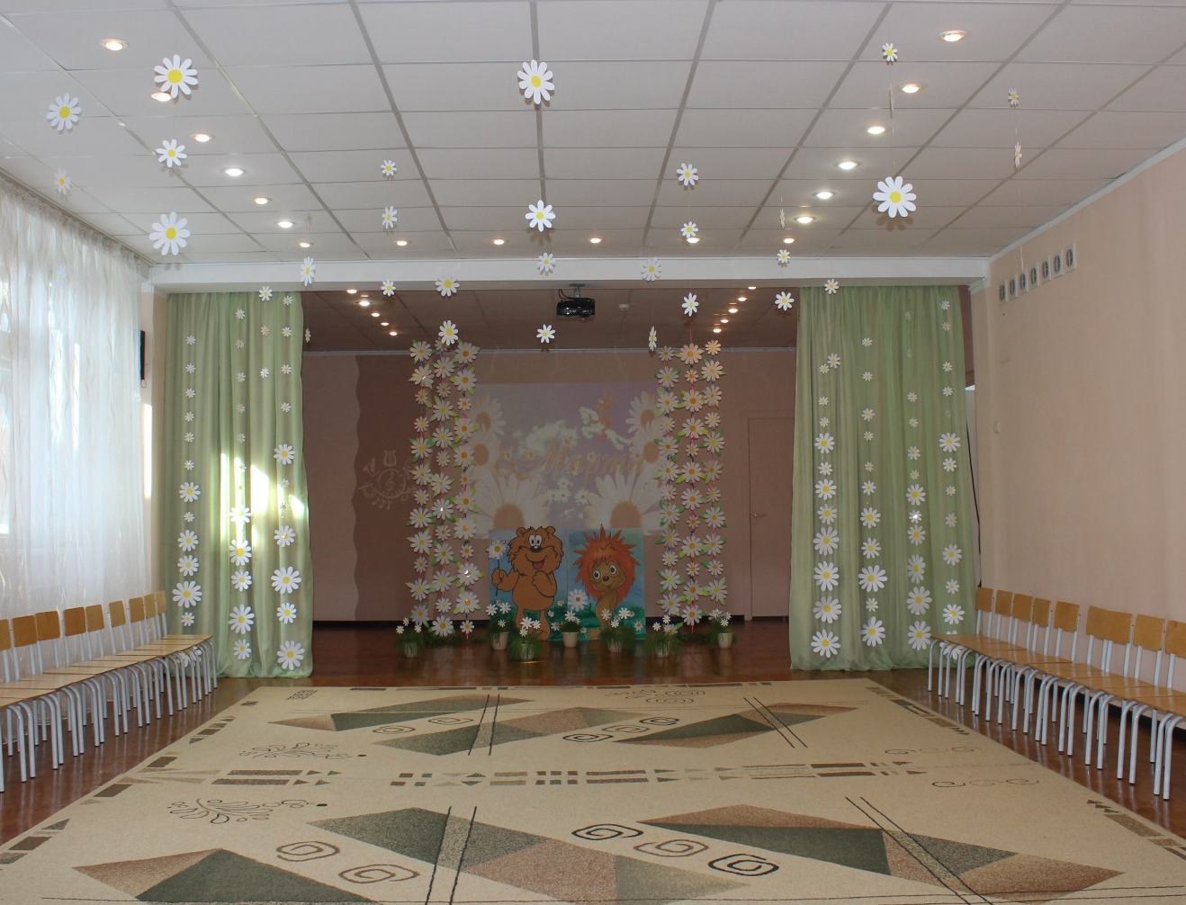
Весна заглянула в наш зал музыкальный
Каждый из нас очень хорошо знает прелестный цветок, похожий на маленькое солнышко, излучающий тепло, радость, дарящий нам отличное настроение. Это, конечно же, самое русское и самое любимое нами растение – ромашка, символ возрождения весны. Поэтому для оформления нашего весеннего зала мы взяли этот нежный цветок

Slide 3
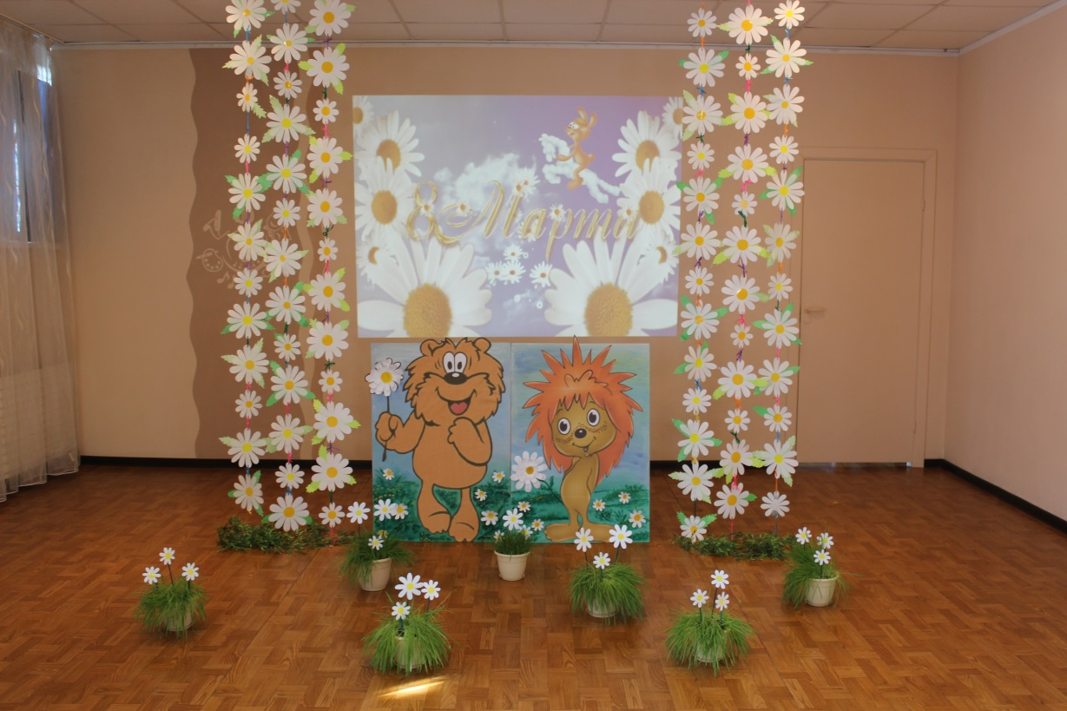
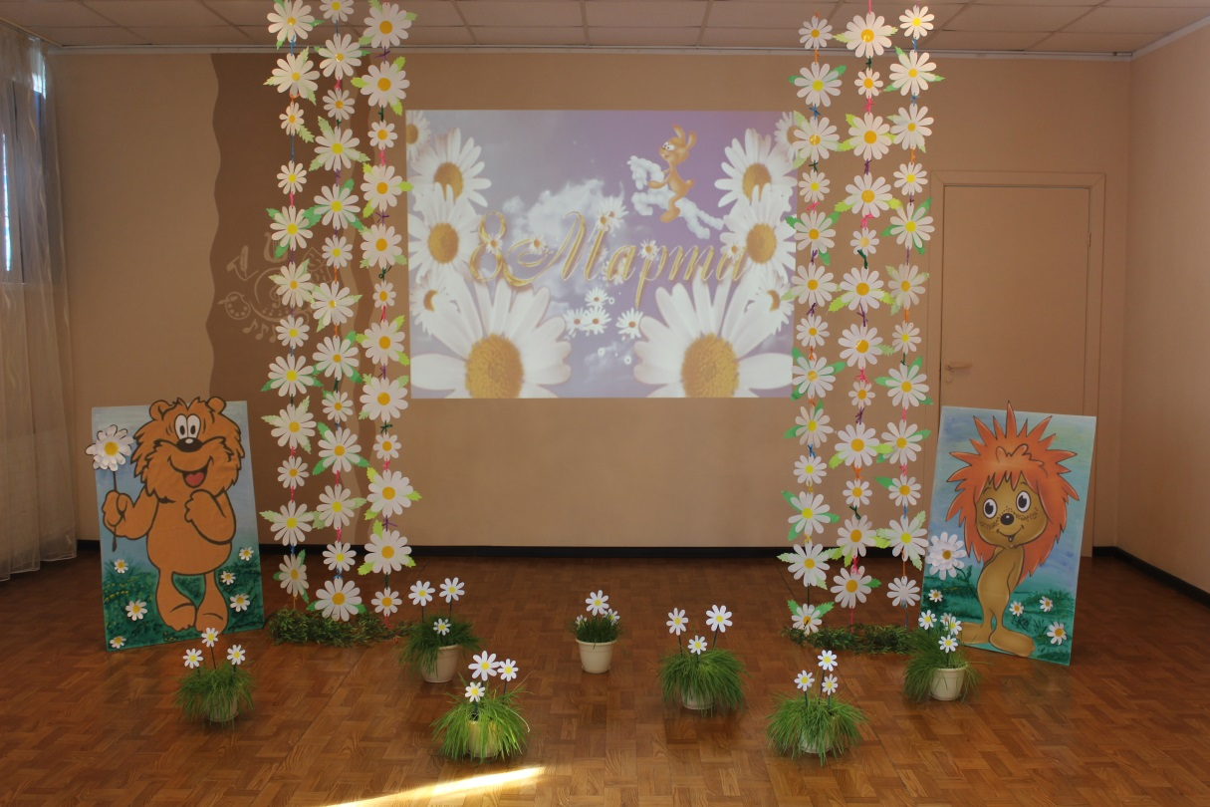

Ежик очень удивился:
Весной луг принарядился!
В нежной травке с белой кашкой
Расцвели цветы ромашки!
И героев мы взяли из известного мультфильма
«Трям, здравствуйте!»

Slide 4
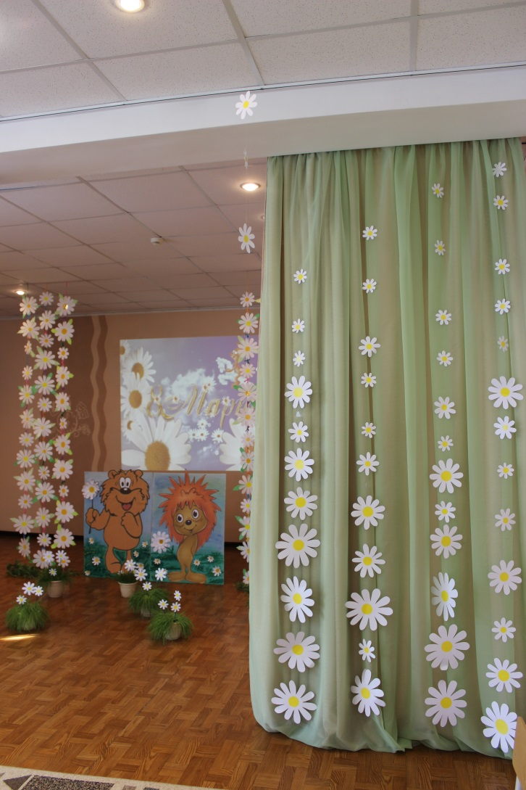

Повесили салатовые шторы и добавили гирлянды из нежных ромашек

Slide 5
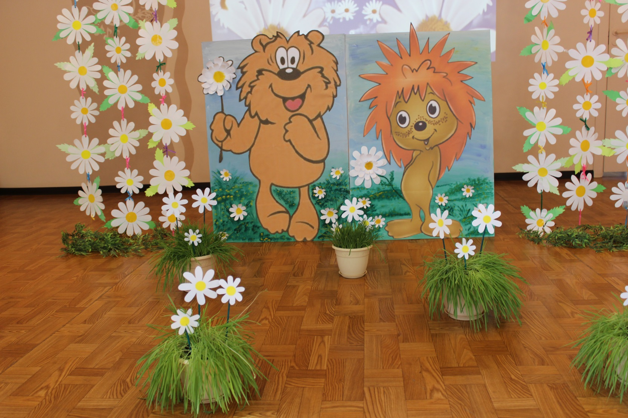
Посадили овес в кашпо перед праздником. И поставили ромашки. Получились полянки

Slide 6
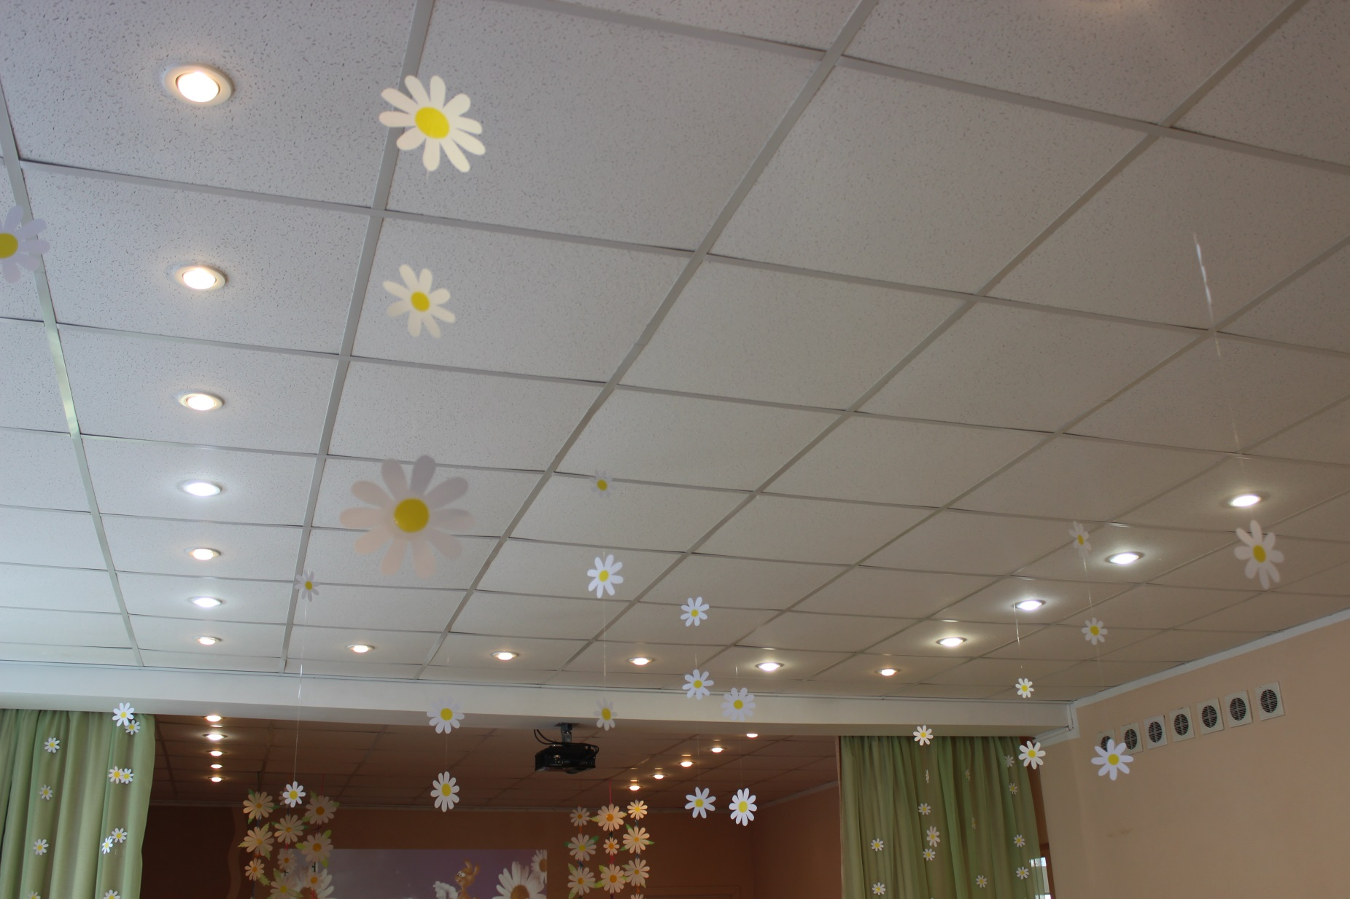
Под потолком тоже повесили гирлянды из ромашек

Slide 7
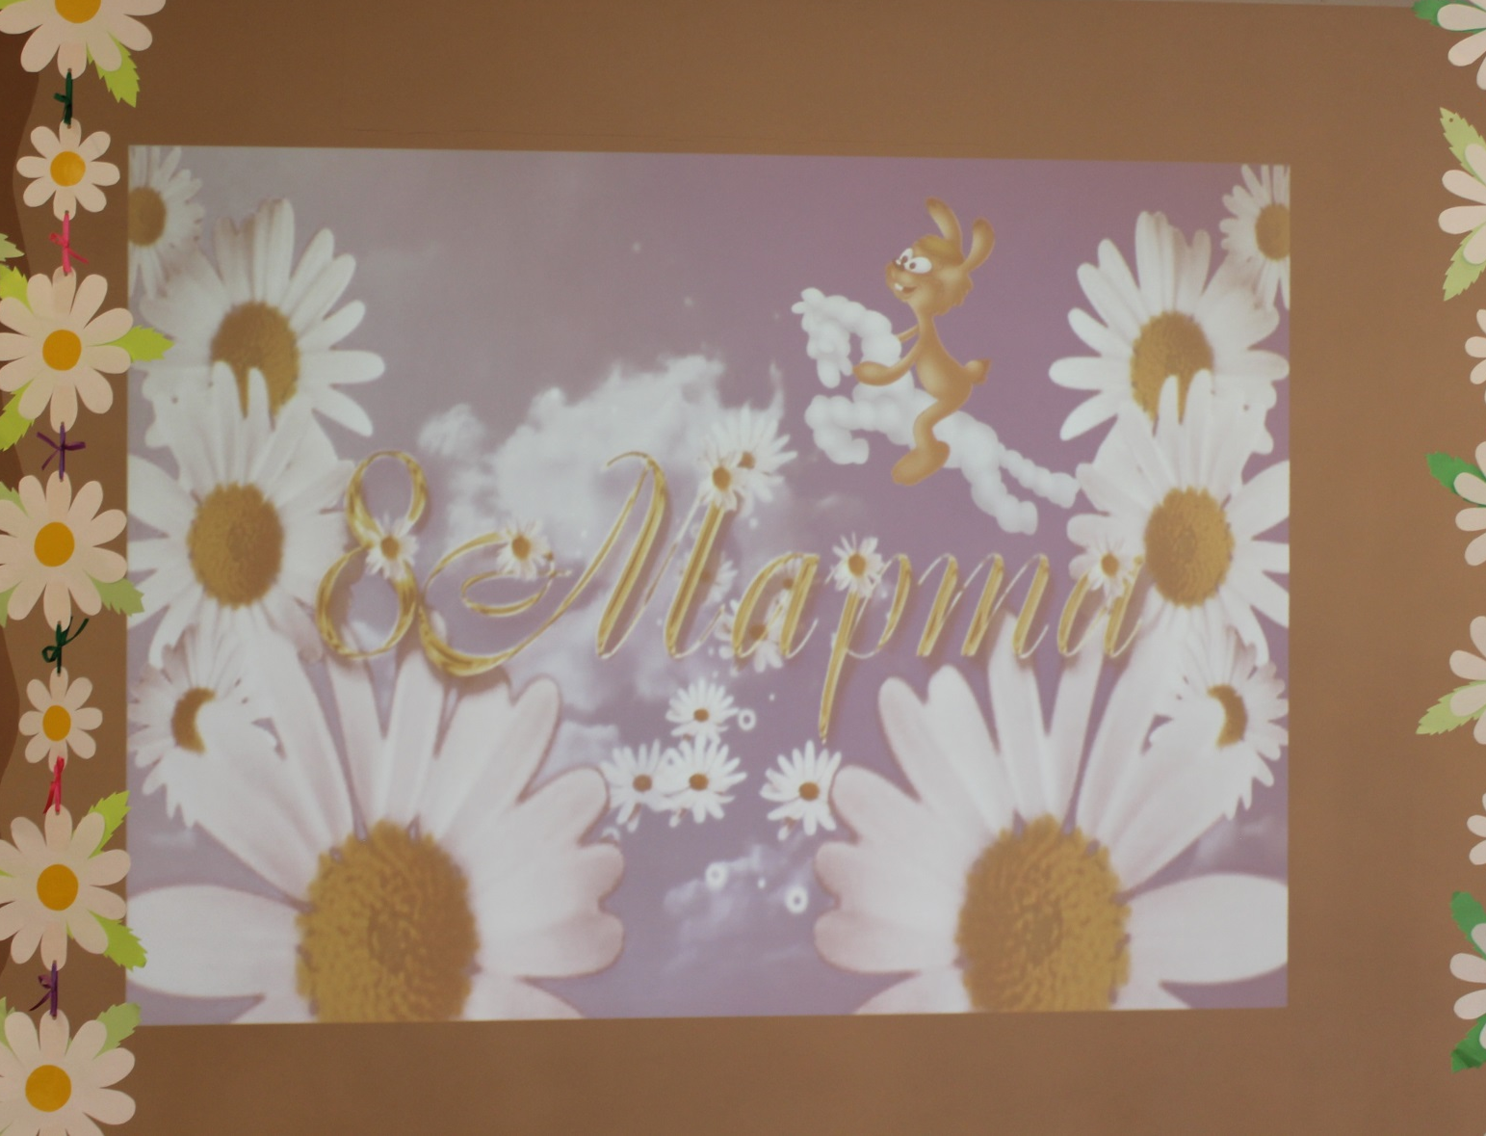
На заднем плане показывали слайды в стиле зала

Slide 8
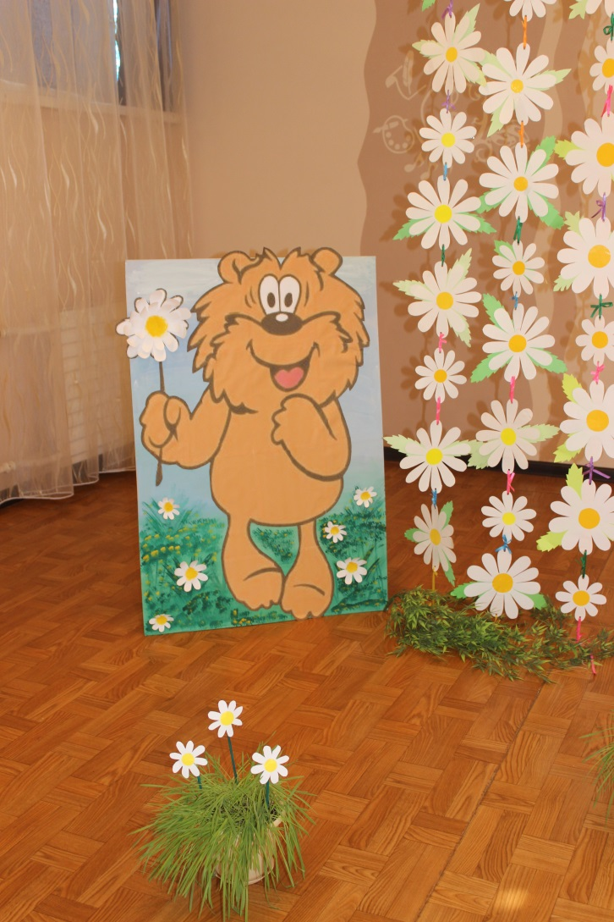
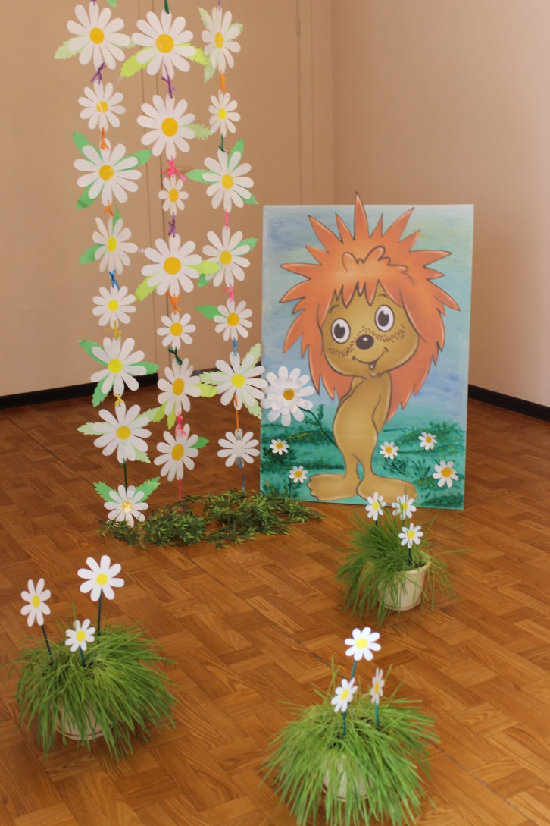

Расцвели ромашки
На лесной опушке,
Белые рубашки,
Жёлтые макушки.
Белая ромашка
Лепестки - вразлёт,
Мчусь с тобой в ладони
Словно вертолёт.
Лепестки – пропеллер,
Я чуть-чуть лечу.
Я ромашку маме
Подарить хочу!
Приходите к нам в гости насладиться весной
и весенним настроением!

Slide 9
Весеннее настроение создавали: коллектив МДОАУ «ЦРР - детский сад № 120 г.Орска «Крепыш»

